Slide 1
Spark Streaming
U-TAD

Slide 2
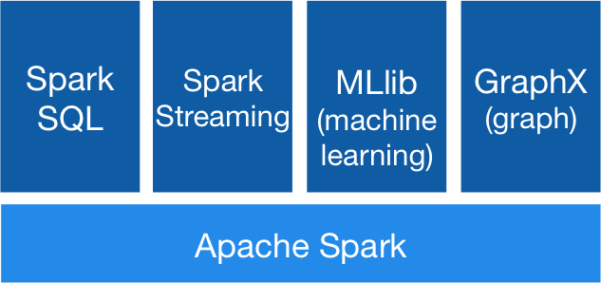
Spark Streaming - Contexto

Slide 3
Spark Streaming – Contexto
Batch
Interactive
Stream
Iterative
High throughput
Low latency
Continuos processing
Algorithm processing

Slide 4
Spark Streaming
“Spark Streaming es una extensión del core de Spark que permite procesamiento escalable, con un alto trhoughput y tolerante a fallos de streams de datos en tiempo real”

Slide 5
Spark Streaming - Características
Operadores de alto nivel. El API de Spark Streaming permite utilizar una librería Java, Scala y Python que permite realizar procesamiento Streaming como si fuera Batch.
Tolerancia a fallos. Nos permite una semántica de exactamente una vez. El procesamiento puede ser recuperado desde la última vez que fallo.
Integración con Spark. Se puede combinar análisis en batch, streaming y queries interactivas.
Múltiples fuentes y destinos de datos.
Desplegable en distintos formatos: standalone, cluster o en la nube.

Slide 6
Spark Streaming - Funcionamiento
El data es recogido desde una fuente:
Kafka
Flume
Twitter
ZeroMQ
TCP Sockets…
Procesamiento del dato utilizando funciones Spark de alto nivel como map, reduce, window, …
El dato procesado es enviado a fichero, base de datos, …

Slide 7
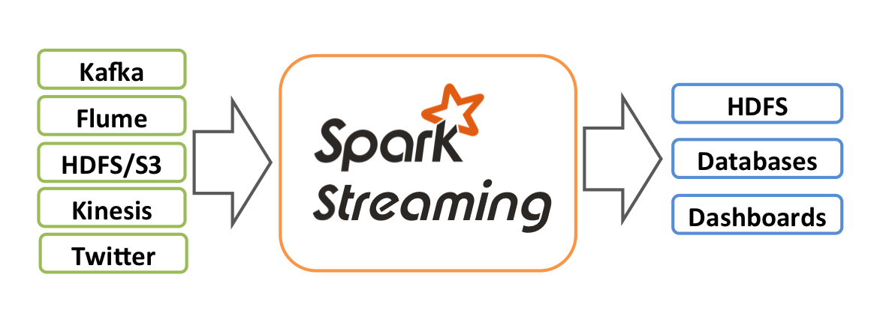
Spark Streaming - Funcionamiento

Slide 8
Spark Streaming – Primeros pasos
Hola, Mundo! Aka Wordcount
Pasos:
Arrancar un contexto Spark en Streaming, StreamingContext.
Abrir sobre dicho contexto un socket para leer un stream, socketTextStream
Hacer exactamente el mismo map y reduce para WordCount como si estuvieramos en el core de Spark.
Comenzar a escuchar por el socket stream y esperar a que se finalice el procesamiento (o indicar el tiempo hasta que este termine)
Notes:
Pues va a ser una mezcla entre lo que hicimos en Flume con el hola mundo de Hadoop
<número>

Slide 9
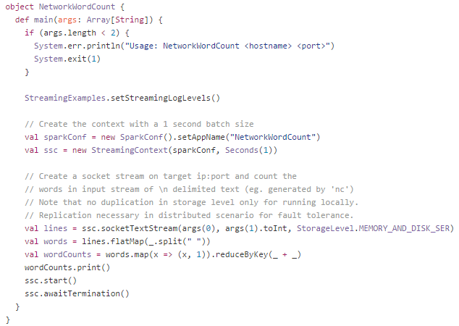
Spark Streaming - Ejemplo
Notes:
Ejecutar el programa en la consola
$ ./bin/run-example streaming.NetworkWordCount localhost 9999
$ nc -lk 9999
Si arrancamos primero la clase Spark vamos a ver que nos da un fallo porque no puede abrir el socket y conectar al origen de datos.
Ver porque no funciona esto ….
<número>

Slide 10
Spark Streaming - Programación
Para programar en Spark Streaming, al igual que se hace con Spark Core se tiene que añadir una dependencia al proyecto.
Con Maven
<dependency>
<groupId>org.apache.spark</groupId>
<artifactId>spark-streaming_2.10</artifactId> <version>1.5.2</version>
</dependency>
Con SBT
libraryDependencies += "org.apache.spark" % "spark-streaming_2.10" % "1.5.2"

Slide 11
Spark Streaming - Programación
Source | Artifact
Kafka | spark-streaming-kafka_2.10
Flume | spark-streaming-flume_2.10
Kinesis | spark-streaming-kinesis-asl_2.10 [Amazon Software License]
Twitter | spark-streaming-twitter_2.10
ZeroMQ | spark-streaming-zeromq_2.10
MQTT | spark-streaming-mqtt_2.10
Notes:
Así mismo vamos a tener que añadir las siguientes fuentes si las vamos a tratar en nuestro código.
Más adelante veremos con más detenimiento en que consisten cada una de estas fuentes.
<número>

Slide 12
Spark Streaming – Streaming Context
El punto de entrada para toda aplicación de Spark Streaming es nuestro Streaming Context
Dicho Streaming Context puede ser creado de dos maneras diferentes:
A partir de un objeto SparkConf
A partir de un objeto Spark Context
Ambas formas de crear el Streaming Context ofrecen la misma funcionalidad

Slide 13
Spark Streaming - SparkConf
Define la configuración para una aplicación de Spark
La configuración es definida mediante parametros de pares clave-valor
Si se llama al constructor vacío SparkConf() se cargarán aquellas propiedades de sistema Java que sean del tipo spark.*
Al crear el Streaming Context con un objeto SparkConf internamente se creará un contexto de Spark.

Slide 14
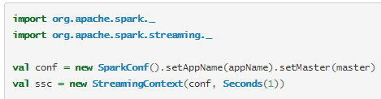
Spark Streaming - SparkConf
Uso:

Slide 15
Spark Streaming – Spark Context
Breve recordatorio:
El Contexto de Spark representa la conexión entre la aplicación y el cluster de Spark
Permite ser utilizado para crear RDDs, acumuladores, variables broadcast … y un streaming context.
Sólo va a existir un Spark Context por JVM

Slide 16
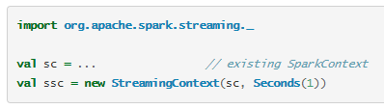
Spark Streaming – Spark Context
Uso:

Slide 17
Spark Streaming – Recordar I
Después de que el contexto haya sido definido:
Definir la entrada a partir de Dstreams.
Definir operaciones de transformación y salida sobre los Dstreams.
Comenzar a recibir datos utilizando el método streamingContext.start().
Esperar que el procesamiento en streaming se pare manualmente mediante el método streamingContext.stop() o debido a un error.

Slide 18
Spark Streaming – Recordar II
Una vez que un contexto ha comenzado, no se puede añadir más computo en streaming.
Una vez que un contexto se ha parado, no puede ser reiniciado
Sólo puede existir un streaming context en una JVM cada vez
El método stop() para tanto el streaming context como el Spark Context. Para parar únicamente el streaming context hay que setear el parametro ‘stopSparkContext’ a falso.
El SparkContex puede ser reutilizado para crear multiples streaming context, en tanto que no paremos el SparkContext también.

Slide 19
Spark Streaming - DStreams
Discretized Stream o Dstream es la abstracción básica que ofrece Spark para procesamiento en streaming.
Representa un stream de data continuo, a partir de una fuente o de otro stream ya procesado
Un Dstream está compuesto por una serie de RDDs (microbatching) que contiene datos cada cierto intervalo
Notes:
El centro de Spark Streaming son los Dstreams …. y el concepto de ventana
Explicar que microbatching es distinto a procesar datos en tiempo real … mostrarlo con la siguiente transparencia…
<número>

Slide 20
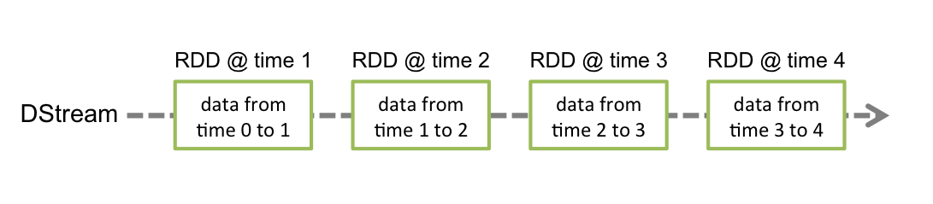
Spark Streaming - DStreams
Notes:
Si os fijais el Dstream sería toda la colección de RDDs que estamos viendo
Es importante que os fijeis en lo siguiente:
Dato en t=0
Dato en t=0.5
Dato en t=0.7
Dato en t=0.9
Todo este dato no se va a procesar hasta t=1. ¿Es esto realmente streaming?. Pues no exactamente parece, esto es microbatching. Y esto va a ser una propiedad discriminante entre los distintos frameworks de tratamiento en streaming que vamos a ver … Spark streaming, Storm, DataFlow, Apache Flink, …. Al final de la clase haremos un pequeño sumario con alguna de las tecnologías hoy existentes
<número>

Slide 21
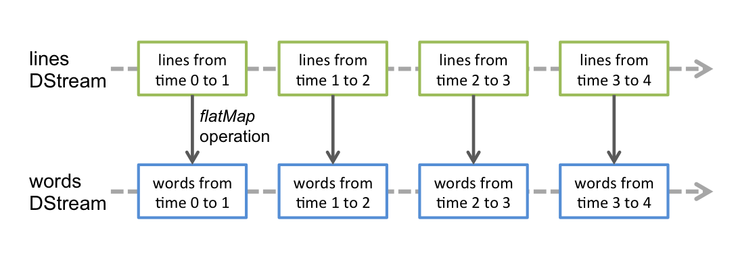
Spark Streaming - DStreams
Notes:
Hemos visto que el concepto / la abstracción básica dentro de spark streaming es el Dstream y la abstracción básica en el core de Spark es las RDD. Bueno pues así es como (gráficamente) se unen en el ejemplo del hola mundo.
Arriba tenemos nuestro Dstream de lineas, pensar por ejemplo el ejemplo del netcat que veiamos al principio. Nuestro dato es todo lo que vamos escribiendo (os acordais como se printa/escribe por pantalla)) como en tacadas, cada una de esas tacadas ¿qué creeis que son?. Pues son las RDDs ya transformadas, en este caso un flatmap y luego un reduce,vamos un wordcount …
Cuando cojas el dato es distinto de ccuando lo produzcas, tendrá una latencia t. ¿De qué dependerá?. Pues de cuandos datos haya para cada RDD, el tipo de dato (+ ó – complejo), el procesamiento que hagamos ….
Fijaros también en todo caso lo bien que casa la arquitectura de Spark en todo lo que estamos viendo, como podemos reutilizar la estructura de datos, es decir, las RDDs. No lo hemos visto demasiado pero vamos a ver que también vamos a poder reutilizar las operaciones (transformacciones y acciones …)
<número>

Slide 22
Spark Streaming – Input DStreams y Receivers
Los DStreams están asociados con fuentes en streaming.
Los Dstreams están asociado también con objetos Receivers.
Un Receiver es un objeto que recibe el dato desde una fuente y lo almacena en memoria destinada a Spark para un procesamiento posterior.
Por cada instancia de Dstream va a existir un Receiver.
Si queremos tener varios streams de datos en nuestra aplicación se necesitarán crear varios input Dstream asociados cada uno a su propio Receiver.
Notes:
Los Dstreams representan el input de dato que viene de fuente en streaming
OJO con el último punto, como Ruben os habrá explicado lo que es un worker/executor en Spark …
But note that a Spark worker/executor is a long-running task, hence it occupies one of the cores allocated to the Spark Streaming application. Therefore, it is important to remember that a Spark Streaming application needs to be allocated enough cores (or threads, if running locally) to process the received data, as well as to run the receiver(s).
En cluster trabajamos con cores, mientras que en local trabajamos con threads …. OTRA DIFERENCIA
<número>

Slide 23
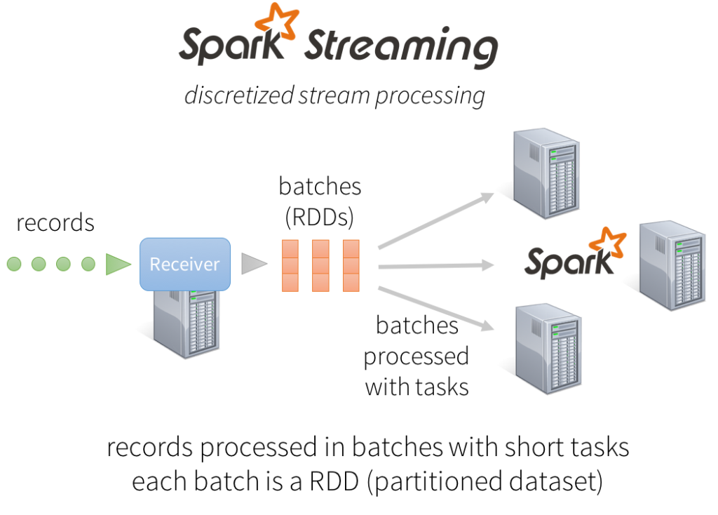
Spark Streaming – Input DStreams y Receivers
Notes:
Este diagrama de databricks muestra muy bien la idea general:
Nos llegan datos (records)
Existe un receiver que coge esos records y los guardará en memoria
Posteriormente en el Dstream por cada batch se irán cogiendo los datos y procesando de manera distribuida.
<número>

Slide 24
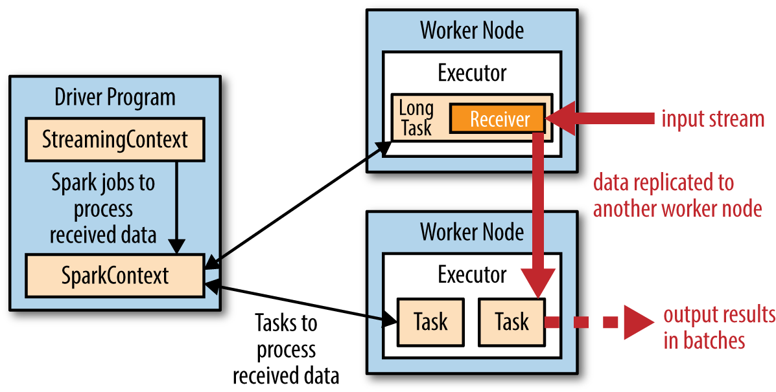
Spark Streaming
Notes:
Mayor detalle ….
<número>

Slide 25
Spark Streaming – Recordar
Cuando se quiere ejecutar Spark Streaming en local utilizar siempre como la master URL local[n]
Si no, si lo ejecutamos como local o local[1] existirá un único thread que se encargará de correr el receiver pero no habrá ningún thread que procese el dato
Cuando se quiere ejecutar Spark Streaming en cluster se debe tener siempre un número mayor de cores que de receivers para poder procesar el dato proviniente de las fuentes.
Notes:
Probar a ejecutar el hola mundo con un master local normal y con un master local[*] ó dos o los que sean …
<número>

Slide 26
Spark Streaming - Fuentes
Dos categorías principales:
Fuentes básicas: disponibles directamente a través de la API del streaming context:
FileSystem
Socket connections
Akka actors
Fuentes avanzadas:
Kafka
Flume
Twitter
…
Notes:
Buenos, ahora que sabemos un poco más sobre el funcionamiento de Spark Streaming vamos a volver a las fuentes
Fuentes avanzadas es como llama Spark al resto de fuentes … no me lo he inventado yo … Si queremos utilizarlas en nuestro código necesitamos incluir las dependencias como ya hemos visto anteriormente.
<número>

Slide 27
Spark Streaming – Fuentes básicas
Sockets TCP: se pueden mandar datos vía sockets a Spark Streaming.
Stream de ficheros: leer ficheros desde un sistema de ficheros compatibles con la API HDFS como HDFS, S3, NFS, …
Los ficheros tienen que tener el mismo formato.
Los ficheros pueden ser creados moviéndolos desde otro path o directamente renombrándolos.
Los ficheros no pueden ser modificados. Los datos nuevos que se añadan no serán procesados.
Stream basados en actores Akka.
Stream basados en Colas de RDDs. Útil para testing.
Notes:
Stream de ficheros es parecido al spool Direcctory que ya vimos en Flume …
<número>

Slide 28
Spark Streaming – Fuentes básicas
Sockets TCP
ssc.socketTextStream(...)
Stream de ficheros
streamingContext.fileStream[KeyClass, ValueClass, InputFormatClass](dataDirectory)
streamingContext.textFileStream(dataDirectory)
Stream de ficherosStream basados en actores Akka.
streamingContext.actorStream(actorProps, actor-name)
Stream basados en Colas de RDDs.
streamingContext.queueStream(queueOfRDDs)
Notes:
Si tenemos en nuestra arquitectura cualquiera de estas fuentes, podemos en lugar de llamar al socketTextStream al resto de fuentes que tenemos …
<número>

Slide 29
Spark Streaming – Fuentes avanzadas
Fuentes que no están incluídas en las librerías de Spark
Se necesitarán incluir las dependencias en el proyecto (ya visto)
Se creará un uber JAR en las que se empaquetarán dichas dependencias dentro del proyecto que más tarde será ejecutado.
No disponibles desde el spark-shell

Slide 30
Spark Streaming – Fuentes avanzadas
Compatibilidades respecto de Spark Streaming 1.5.2:
Kafka 0.8.2.1
Flume 1.6.0
Kinesis Client Library 1.2.1
Twitter4j 3.0.3
Notes:
Ya las hemos enumerado anteriormente, ahora vamos a ver la tabla de compatibilidades
<número>

Slide 31
Spark Streaming – Fuentes custom
Implementar una clase propia Receiver.
Confiabilidad:
Receiver confiable: el receiver manda una señal a la fuente confiable garantizando que no se ha perdido dato durante la ‘transacción’. Kafka y Flume permite este tipo de comunicación por ejemplo.
Receiver no confiable: no se manda ningún tipo de señal a la fuente, bien porque esta no la soporta o porque no quiere utilizar esta propiedad.
Más info:
http://spark.apache.org/docs/latest/streaming-custom-receivers.html
Notes:
Es imporante este punto porque si el receiver ya es confiable la fuente podrá a lo mejor borrar el dato, ya que este ya esta almacenado en Spark….
<número>

Slide 32
Spark Streaming - Transformaciones
Transformación | Significado
Map(func) | Devuelve un nuevo Dstream donde a cada uno de los elementos se le aplica una función
flatMap(func) | Como Map, pero cada elemento de entrada puede estar mapeada a 0 ó más elementos de salida
Filter(func) | Devuelve una nuevo Dstream seleccionando únicamente los datos que cumplan el filtro indicado en la función aplicada
Repartition(numPartitions) | Permite indicar el nivel de paralelismo que se quiera utilizar a la hora de procesar el DStream
Union(otherStream) | Devuelve un nuevo Dstream unión de los elementos del Dstream fuente y los de otro stream
Notes:
Similar a las transformaciones de Spark Core, vamos a hacer un pequeño repaso, …incidiendo más en las propias de Spark Streaming …
<número>

Slide 33
Spark Streaming - Transformaciones
Transformación | Significado
Count() | Devuelve un nuevo Dstream de un único elemento donde se cuentan los elementos contenidos en las RDDs
Reduce(func) | Devuelve un nuevo Dstream donde los valores de cada RDDs son agregados en relación a la función definida. Dicha función cogerá dos valores y devolverá uno.
CountByValue() | Retorna un nuevo Dstream formado por tuplas constituidas por una clave y la frecuencia de aparición de dicha clave.
reduceByKey(fun,[numTasks]) | Devuelve un Dstream de clave más el agregado del valor a partir de otro Dstream clave-valor
Notes:
Similar a las transformaciones de Spark Core, vamos a hacer un pequeño repaso, …incidiendo más en las propias de Spark Streaming …
<número>

Slide 34
Spark Streaming - Transformaciones
Transformación | Significado
Join(otherStream,[numTasks]) | Devuelve un nuevo Dstream (K,(V,W)) a partir de dos Dstream (K,V) y (K,W)
cogroup(otherStream, [numTasks]) | Devuelve un Dstream (K, Seq[V], Seq[W]) a partir de dos Dstream (K,V) y (K,W)
transform(func) | Devuelve una nuevo Dstream que aplica una función ‘de transformación’ a cada RDD del Dstream origen.
updateStateByKey(func) | Devuelve un nuevo Dstream donde el estado para cada clave de los elementos del Dstream origen ha sido actualizado
Notes:
Similar a las transformaciones de Spark Core, vamos a hacer un pequeño repaso, …incidiendo más en las propias de Spark Streaming …
updateStateByKey → puede ser util si queremos actualizar por ejemplo cuantas va apareciendo una palabra en un Dstream. Mantiene el estado ….
Ver el siguiente link: https://github.com/apache/spark/blob/master/examples/src/main/scala/org/apache/spark/examples/streaming/StatefulNetworkWordCount.scala
Transform → For example, the functionality of joining every batch in a data stream with another dataset is not directly exposed in the DStream API.
val spamInfoRDD = ssc.sparkContext.newAPIHadoopRDD(...) // RDD containing spam information val cleanedDStream = wordCounts.transform(rdd => { rdd.join(spamInfoRDD).filter(...) // join data stream with spam information to do data cleaning ... })
<número>

Slide 35
Spark Streaming - Transformaciones
A partir de una RDD de entrada [1,2,3,3]
Transformación | Ejemplo | Resultado
Map() | inputRDD.map(x=>x+1) | {2,3,4,4}
FlatMap() | inputRDD.flatMap(x=> x.to(3)) | {1,2,3,2,3,3,3}
Filter() | inputRDD.filter(x=> x!= 1) | {2,3,3}
Union() | inputRDD.union({4,5}) | {1,2,3,3,4,5}
Count() | inputRDD.count() | 4
countByValue() | inputRDD.countByValue() | {(1,1), (2,1), (3,2)}

Slide 36
Spark Streaming - Transformaciones
A partir de dos pares RDD A = {(1,2),(3,4),(3,6) y B = {(3,9)}
Transformación | Ejemplo | Resultado
reduceByKey | a.reduceByKey((x.y) => x+y) | {(1,2), (3,10)}
join | a.Join(b) | {(3,(4,9)), (3,(6,9))}
cogroup | a.Cogroup(b) | {(1,(2,[])), (3,([4,6],9))}
Notes:
Clave tupla valor
<número>

Slide 37
Spark Streaming - Window
Operaciones que permite trabajar en ‘ventanas de tiempo’ deslizantes
Nos permite conocer el estado del stream de datos cada cierto tiempo.
Las RDDs son combinadas para formar parte una RDDs perteneciente al Dstream de la ventana.
Las operaciones window en Spark están parametrizadas por tres valores:
Window length
Sliding interval
Batch interval
Notes:
El primer punto indicaría el Window length
El segundo punto indicaría el sliding interval
Habría un tercer punto, del que no hemos hablado que sería el batch interval → cuanto durá el microbatch. Tanto el tamaño de la ventana como el intervalo deslizante deben ser multiplos del batch interval
<número>

Slide 38
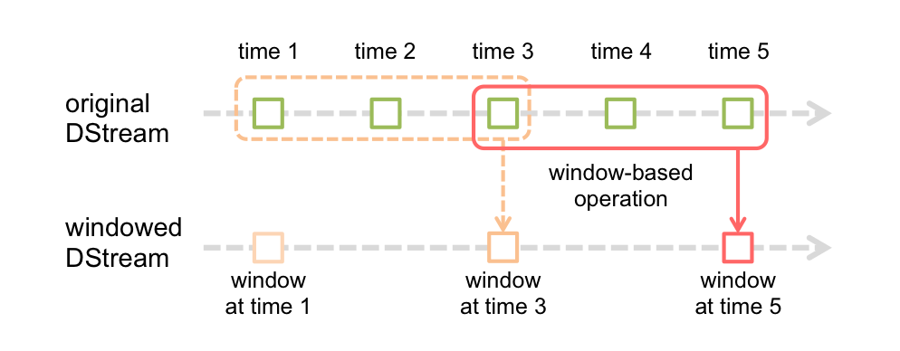
Spark Streaming - Windowing
Notes:
Los cuadritos son RDDS, y podemos hacer ventanas cada dos instantes de tiempo y el tamaño de la ventana es 3
En la siguiente transparencia vamos a ver como lo cuento yo, que es igual pero cambiando el eje
<número>

Slide 39
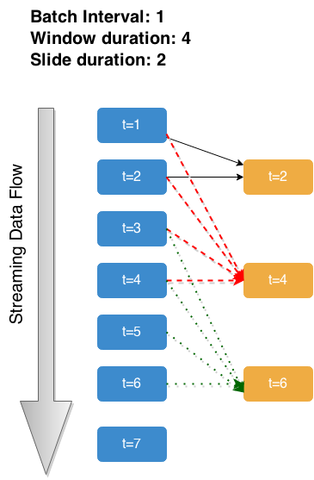
Spark Streaming - Windowing

Slide 40
Spark Streaming – Windows Transformation
Transformación | Signifcado
window(windowLength, slideInterval) | Devuelve un nuevo Dstream con el resultado de computar los RDDs
countByWindow(windowLength,slideInterval) | Devuelve el número de elementos presentes en el intervalo de ventana
reduceByWindow(func, windowLength,slideInterval) | Devuelve un stream cuyo valor será el agregado definido por una función sobre los elementos en la ventana deslizante
reduceByKeyAndWindow(func,windowLength, slideInterval, [numTasks]) | Similar al anterior pero devuelve un Dstream de clave-valor
reduceByKeyAndWindow(func, invFunc,windowLength, slideInterval, [numTasks]) | El valor agregado se va calculando de manera incremental utilizando los valores ‘reducidos’ anteriores mediante una invFunc
countByValueAndWindow(windowLength,slideInterval, [numTasks]) | Devuelve un nuevo Dstream (K, Long) a partir de una entrada Dstrem clave-valor

Slide 41
Spark Streaming – Windows Transformation
ReduceByKeyAndWindow:
val windowedWordCounts =
pairs.reduceByKeyAndWindow((a:Int,b:Int) => (a + b), Seconds(30), Seconds(10))libro Learning Spark
UpdateStateByKey:
def updateRunningSum(values: Seq[Long], state: Option[Long]) = { Some(state.getOrElse(0L) + values.size) }
val responseCodeDStream = accessLogsDStream.map(log => (log.getResponseCode(), 1L))
val responseCodeCountDStream = responseCodeDStream.updateStateByKey(updateRunningSum _)
Notes:
Donde 30 es el tamaño de la ventana y 10 el sliding interval
<número>

Slide 42
Spark Streaming – Operaciones salida
Similar a las acciones en Spark Core
Sirven para guardar los resultado del procesamiento en Streaming en ficheros, bases de datos, motores de búsqueda, …
Son las encargadas de ejecutar las transformaciones del resto del programa → Lazy execution
Las operaciones de salida se ejecutan de una en una y en el orden que han sido definidas
Notes:
No sé muy bien por lo que las han llamado de una forma distinta. Parecen las operaciones de trafico cuando sale la gente de vacaciones…
<número>

Slide 43
Spark Streaming – Operaciones salida
Operación de salida | Significado
print() | Imprime los primeros diez elementos de cada batch de datos del Dstream en el nodo driver
saveAsTextFiles(prefix, [suffix]) | Guarda el contenido del Dstream en un fichero de texto. La nomenclatura es: prefix-TIME_IN_MS[.suffix]
saveAsObjectFiles(prefix, [suffix]) | Guarda el contenido del Dstream como un SequenceFile de objeto Java serializados. . La nomenclatura es: prefix-TIME_IN_MS[.suffix]
saveAsHadoopFiles(prefix, [suffix]) | Guarda el contenido del Dstream en un fichero hadoop. La nomenclatura es: prefix-TIME_IN_MS[.suffix]
foreachRDD(func) | Aplica una función (en el driver) por cada RDD que compone el Dstream.
Notes:
OJO: es importnate lo del nodo driver. Imaginaros que tenemos que imprimir un millón y tenemos que hacer un collect desde el driver … ¿Cuánto podría tardar …?
<número>

Slide 44
Spark Streaming – Operaciones salida
Operación | Ejemplo | Salida
Print | Rdd.print() | 1 2 3 4 5 …. 10
saveAsTextFile | Rdd.saveAsTextFile(directorio) | Escribirá los datos en varios ficheros en el directorio de salida
foreachRDD | Rdd.foreach( rdd => rdd.saveAsHadoopFile(dir)) | Salva los contenidos de cada RDD a un directorio de salida

Slide 45
Spark Streaming – Tips foreachRDD
Nos permite almacenar datos que previamente han sido transformandos
Se trata de una primitiva muy potente
Existente ciertos patrones de uso de la función foreachRDD que merecen ser conocidos para optimizar la ejecucción de las aplicaciones en Spark Streaming.
Notes:
El problema con foreachRDD es todavía peor en Spark Streaming ya que trabajamos en tiempo ‘real’
<número>

Slide 46
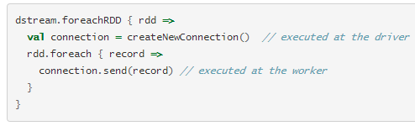
Spark Streaming – Patrón foreachRDD
Caso de uso: se quiere almacenar los datos en un sistema externo que requiere crear un objeto de conexión.
1ª aproximación:
Notes:
La 1º aproximación necesita que el objeto se cree en el driver y se mande serializado al worker. Problemas:
- El objeto conexion no puede ser serializado, por lo que no puede ser enviado al worker
- El objeto conexión no puede ser inizializado con la información existente en el worker
Posible solución: crear el objeto de conexión en cada worker
<número>

Slide 47
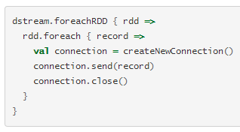
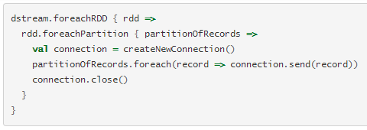
Spark Streaming – Patrón foreachRDD
2ª aproximación:
3ª aproximación:
Notes:
Creo un objeto de conexión por registros. ¿Problemas?
- Sobrecarga
-Tiempo de ejecucción: tiempo que tardo hasta que creo todos esos objetos
3ª aproximación: hago uso de particiones …
rdd.foreachPartition - create a single connection object and send all the records in a RDD partition using that connection. Problema: voy a seguir teniendo que crear un objeto de conexión aunque esta vez a nivel de partición
4ª aproximación: crear un pool de conexiones y reutilizarlas
<número>

Slide 48
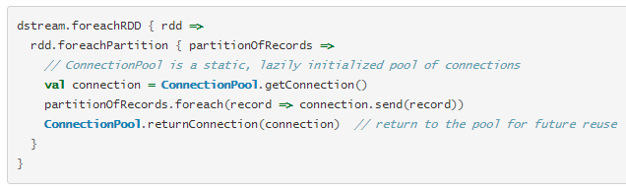
Spark Streaming – Patrón foreachRDD
Aproximación final

Slide 49
Cacheo y persistencia
Mismo funcionamiento que Spark Core
Se puede cachear en memoria utilizando el método persist()
Cacheo implícito en operaciones de ventana y con estado: reduceByWindow, reduceByKeyAndWindow y updateStateByKey.
Para datos recibidos por red, el nivel de persistencia está seteado a 2 por defecto
A diferencia de las RDDs, los Dstream se mantienen serializados en memoria por defecto.

Slide 50
Checkpointing
Caso de uso: se tiene una aplicación Spark Streaming que va a correr por un tiempo indefinido, potencialmente de manera ilimitada.
Problema: ¿qué pasa si la aplicación se cae por cualquier motivo?
Preguntas: ¿vamos a perder los datos que estamos procesando?, ¿se va a poder recuperar la aplicación y trabajar sin problema?. En definitiva, ¿cuál es la tolerancia a fallos de nuestro sistema?
Notes:
Este punto ya lo habíamos visto en Flume si os acordaís
<número>

Slide 51
Checkpointing
Igual que en el caso de Flume (canales persistentes en disco) en Spark Streaming se necesita almacenar la información necesaria para construir un sistema tolerante a fallos:
Checkpointing de metadata: se utiliza para recuperarse de fallos en el driver.
Checkpointing de dato: necesario para el funcionamiento básico al persistir RDDs que va a ser necesario en posteriores transformaciones y operaciones de salida/acciones.
Notes:
Si os fijais la información que se guarda, el tipo de información es similar a la que se guarda cuando lo vimos en Flume
<número>

Slide 52
Checkpointing
Metadatos: almacena la información de como se va a realizar la computación en streaming en un sistema tolerante a fallos como HDFS. Dicha información consiste de:
Configuración: necesaria para crear la aplicación en streaming.
Operaciones en el Dstream: operaciones que definen el flujo de nuestra aplicación Spark Streaming.
Batches incompletos: trabajos incompletos que están esperando en la cola a ser ejecutados.
Notes:
Hablar del Spark Lineage graph, se le puede enseñar en la consola …
<número>

Slide 53
Checkpointing
Datos: persiste las RDDs generadas.
Problema:
RDDs intermedias con estado se necesitan cruzar en distintas partes de nuestra aplicación.
Spark en su ‘lineage graph’ lleva cuenta de todas las RDDs existentes.
En aplicación/computación complejas haría que dicho ‘grafo’ fuera poco manejable en tiempo como en tamaño.
Solución:
Spark hace checkpointing de estas RDDs intermedias cada cierto tiempo.

Slide 54
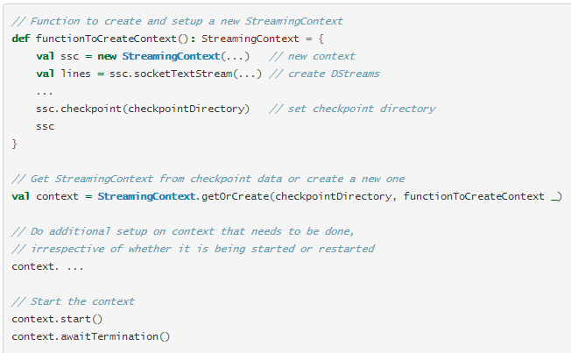
Checkpoiting - Configuración
Notes:
Que se fijen en la función getOrCreate de Scala
- When the program is being started for the first time, it will create a new StreamingContext, set up all the streams and then call start().
When the program is being restarted after failure, it will re-create a StreamingContext from the checkpoint data in the checkpoint directory.
OJO:
hay que elegir cada cuanto haacermos checkpointingn con cuidado. Si ejecutamos el checkpointing cada poco tiempo el throughput se verá perjudicado, sin embargo si lo hacemos cada mucho tiempo veremos como crece el lineage
NOTA: Typically, a checkpoint interval of 5 - 10 sliding intervals of a DStream is a good setting to try.
<número>

Slide 55
Despliegue
Copiar la aplicación en un cluster.
Empaquetar la aplicación en un jar. Si se tiene dependencias externas es necesario
Dar suficiente memoria a los executors.
Configurar el checkpointing
Configurar reinicio automático del driver de la aplicación.
Configurar los write-ahead logs.
Establecer el máximo ratio de recepción.
Notes:
Memoria: pensar que se tenemos que guardar los datos de una ventana necesitamos planera cuanto dato guardaremos en memoria
Los write-ahead logs sirven para guardar el dato recibido por las fuentes antes de ser tratado para procesar. Setting the configuration parameter spark.streaming.receiver.writeAheadLog.enable to true.
Setting the max receiving rate - If the cluster resources is not large enough for the streaming application to process data as fast as it is being received, the receivers can be rate limited by setting a maximum rate limit in terms of records / sec. See the configuration parametersspark.streaming.receiver.maxRate
<número>

Slide 56
Tunning
Definir el nivel de paralelismo a la hora de recibir dato.
Definir el nivel de paralelismo a la hora de procesar dato
Serialización de dato (Kryo vs Java serialization)
Overhead al lanzar nuevas tareas
Establecer el intervalo correcto de tratamiento de los batches
Optimización del uso memoria
Notes:
Podemos coger más recievers que computen más datos. Por ejemplo si estamos cogiendo un receiver de kafka con varios topics podríamos definir el paralelismo como dicho número de topics
spark.streaming.blockInterval: nos permite definir el intervalo de tiempo que Spark va a utilizar a la hora de guardar el datos en memoria para ser procesado posterioremente
inputStream.repartition: nos permite definir como el stream se va a reparticionar en los cores.
Paralelismo al procesar dato: tocar propiedad spark.default.parallelism
Overhead al lanzar nuevas tareas, serializar las tareas utilizando Kryo, utilizar coarse-grained en mesos …
Optimización de memoria: nivel de persistencia, spark limpia automaticamente los datos que ya no usa en memoria (streamingContext.remember), garbage collector, tachyon para persistir los datos necesarios.
<número>

Slide 57
Otras opciones a Spark Streaming
Storm: sistema de computación en tiempo real que permite procesar streams de datos en formato de tuplas.
Trident: abstracción de Storm que permite computar datos con semántica exactamente una.
Google Dataflow: servicio en Cloud de Google que permite procesar datos de manera batch y streaming.
Apache Flink: motor de procesamiento distribuido en streaming basado en flujo de datos

Slide 58
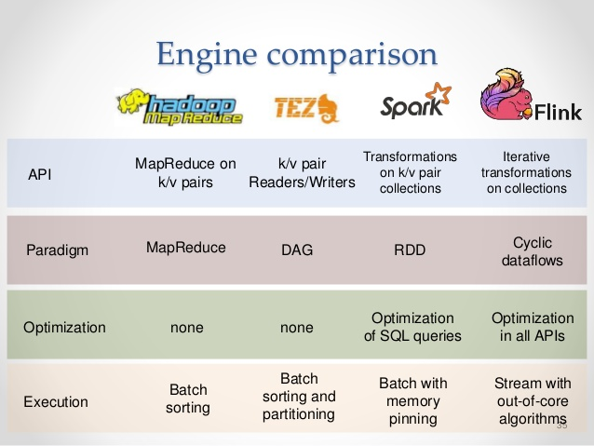
Comparación de motores

Slide 59
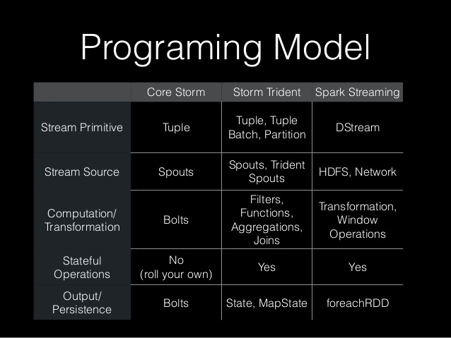
Comparación de modelos

Slide 60
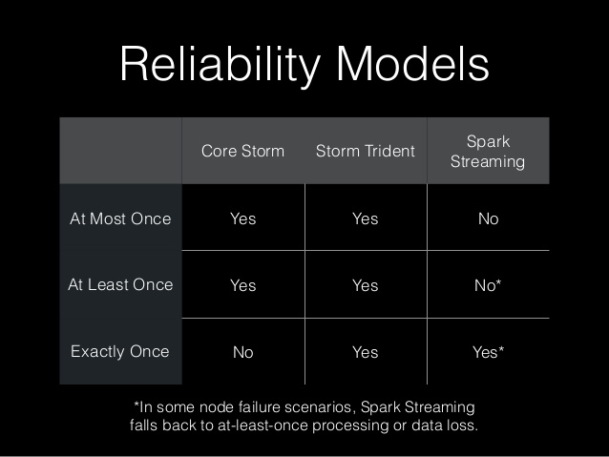
Comparación de modelos

Slide 61

Preguntas

